Slide 1
《文化与思维》半期复习暨读书报告写作要求
外国语学院

Slide 2
半期复习
一、成绩构成
二、论文要求
三、推荐阅读
四、自由问答

Slide 3
半期复习
1. 板块一：什么是现代西方？
2. 板块二：什么是传统中国？
3. 板块三：中西遭遇+现代挑战？
4. 板块四： 中国的回应与演变

Slide 4
一、成绩构成
分组PresentationX2：15X2分（小组+个人）
课堂发言+课堂讨论：30分
课程论文：40分（要求详见《课程论文评分标准》）
（1）选题要求：与阅读书目相关，以小见大。
（2）内容要求：必须是原创，具有一定的学术性。
（3）格式要求：见本PPT后面的注释要求讲解！
（4）字数要求： 2,000+（从正文第一行开始统计字数）
（5）原创性要求：重复率不超过15%（在电子档中提供证明材料）

Slide 5
论文选题
选择报告书目时的主要思考维度:
1. 论文要研究的主要问题/话题（从报告书目中抽取而来）?
2. 选择该话题的理由（主观+客观）?
3. 研究的目的或意义?
4. 目前该研究领域的基本态势（相关研究的状况）?
5. 我的研究可能的创新点?
6. 可能采取的研究手段或角度?
7. 已掌握的研究资源（除报告书目以外的资料、数据、经历等）?

Slide 6
二、课程论文的要求
1. 统一的封面（有模板）
2. 论文原创性的诚信声明（有模板）(必须是手写签名)
3. 论文：
（1）论文中文摘要+关键词
（2）论文正文（此处才开始计算字数）！
4. 补充说明：
（1）论文的注释示范见后面的PPT
（2）期末需提交：论文电子版（通过飞书提交）+打印的纸质版
（3）纸质打印论文，注意打印质量，单面打印！

Slide 7
摘要的写法
1. 语言：中文
2. 要求：直入主题，信息量最大化，虚实结合。
3. 长度：150—250左右。
4. 摘要基本框架：
（1）“ 本论文以......为研究对象，通过选取......研究视角，旨在揭示...... 在......的基础上，深入分析了......，(进而......，)最终得出......（结论）。
全文共分为X章/部分。第一章/部分研究......，第二章研究......，
（2）参考例证：《钱颖一谈中国教育：“均值”与“方差”》
5. 关键词的要求：
3-6个，具有独特性，是本论文最重要的核心词汇，能够被别人通过这些关键词，检索到你的论文，具备被检索特征！

Slide 8
课程论文正文的要求
全部使用中文，有必要时关键术语可以在后面括号中标出对应的英文说法;
语言：规范、清楚、简练、无错别字。
内容：扎实、有深度、有思想性，至少有2-3处深入研究的地方，有亮点。
逻辑：总-分-总关系；论据和论点之间，能够形成有力的因果关系；
学术规范：规范的注释！
6. 排版、打印要求：正文宋体5号字体，小标题宋体小四黑体，1倍行间距；边距设置要求：上下各2.0cm,左右3.0cm.
7. 装订顺序：论文封面、诚信声明、论文中文摘要、正文（该部分要标注页码）、评分表

Slide 9
Referencing （关于引用注释）
ABC about referencing:
Referencing means to refer to the sources your used to gather information for an essay.
You Must Reference!
You must reference within the writing and use the same information to write the bibliography at the end of your essay.
Without referencing you have committed crime of “plagiarism”, which means you have used someone else’s ideas and thoughts but haven’t told the reader. That’s stealing. And in any institution, it means instant FAIL.

Slide 10
Referencing （关于引用注释）
To be or not to be:
In academic writing you should provide references to all your information sources unless the information is Common Knowledge (CK). Compare these extracts from students’ essays in Applied Linguistics.
1.Unless they have some learning disability, the vast majority of children become fluent speakers of their native language.
2.It is easier for children than adults to learn a foreign language.

Slide 11
Referencing （关于引用注释）
Ex. Which of the following extracts do you think are common knowledge (CK), and which do you think need references (R) to information sources?
1.Learning a second language as an adult is different from learning a first language as a child.
2.There are around 375 million speakers of English as a first language in the world.
3.Communicative language teaching had not been a success in teaching adults.
4.A collocation is a sequence of two or more words that regularly occur together.
5.English is currently the most important language for international communication.

Slide 12
注释：示范格式
第一类：期刊论文
注释格式为：作者名：《论文题目》，载于《期刊名称》，XX年第X期，第XX页。
例： 刘承军：《拉斯卡萨斯的基督教人道主义思想》，载于《拉丁美洲研究》，1997年第4期，第53页。

Slide 13
注释：示范格式
第二类：专著类
1. 注释格式为：作者名：《专著名》，出版社，出版年，第XX页。
例：劳思光：《新编中国哲学史》，广西师范大学出版社，2005年，第601页。
2. 同上，第688页。
3. 【加】威尔.金里卡著：《多元文化公民权》，杨立峰译，上海译文出版社，2009年，第233页。
英文专著：
注释格式：作者名，书名（斜体），出版社，出版年代，第XX页。
Douglas R. Francis, Origins: Canadian History to Confederation, Nelson Education Ltd., 2009, p.157.
2. Ibid., pp. 188-190.

Slide 14
注释：示范格式
第三类：网站
推荐使用：XXX.gov.; XXX.edu;等大型政府组织等官方网站，维基英文百科、比如：
（1）http://www.un.org/ （联合国）
（2）http://www.stats.gov.cn/（中国国家统计局）
（3）http://www.worldbank.org.cn/ （世界银行）
（4）https://www.law.cornell.edu/constitution/overview （康奈尔大学法律信息研究所）

Slide 15
注释：示范格式
2. 尽量避免：百度百科、微信文章、博客文章之类的。（若出现频率过高或比重过大，酌情扣分）
3. 注释格式：
例：“更好发挥审计在党和国家监督体系中的重要作用”，《人民日报》，2018年06月21日01版，网址：http://paper.people.com.cn/rmrb/html/2018-06/21/nw.D110000renmrb_20180621_6-01.htm；检索日期：2018-06-21。

Slide 16
论文收缴时间及要求
纸质论文收取时间：最后一次上课（6月16日）or 期末考试期间（详见飞书群通知）
上交的内容：
（1）纸质论文打印稿，包括：统一的封面和诚信声明、摘要、正文。（注意手写部分！）
（2）纸质论文的电子版，注意：在封面和诚信声明部分，一定要把相应的信息，填写完整！
（3）期末撰写此论文，所下载的电子材料，尤其是CNKI论文+专著等。
（4）查重结果的证明文件电子版（重复率不高于15%）（不限定平台或应用）
3. 电子档部分请通过飞书上交（截止日期与纸质档相同）
4. 地点：待定（届时请关注QQ群公告）
5. 如不能亲临现场的同学可以委托他人代交。
6. 更多细节或有任何变化老师将通过飞书群及时通知。

Slide 17
三、推荐书目及简要点评

Slide 18


Slide 19
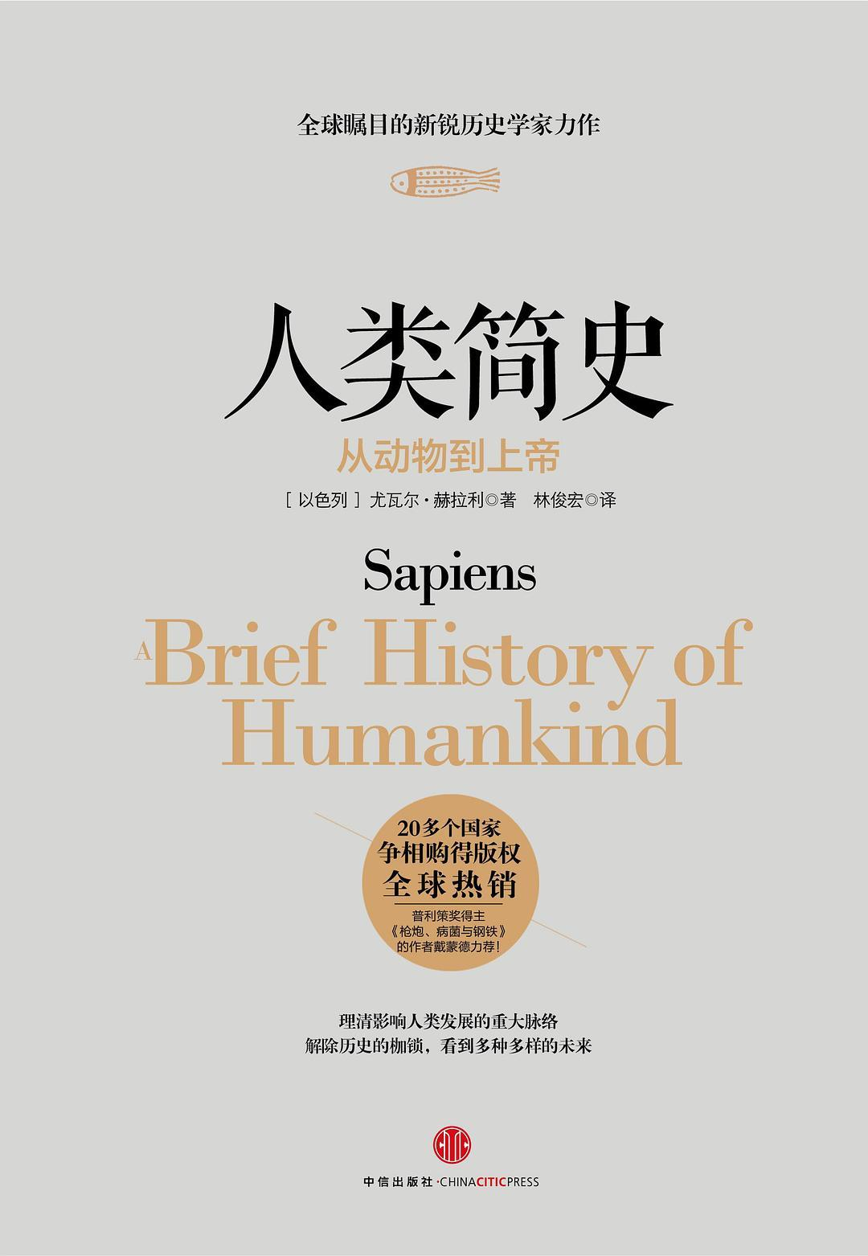

Slide 20


Slide 21


Slide 22


Slide 23


Slide 24


Slide 25


Slide 26


Slide 27


Slide 28


Slide 29


Slide 30


Slide 31
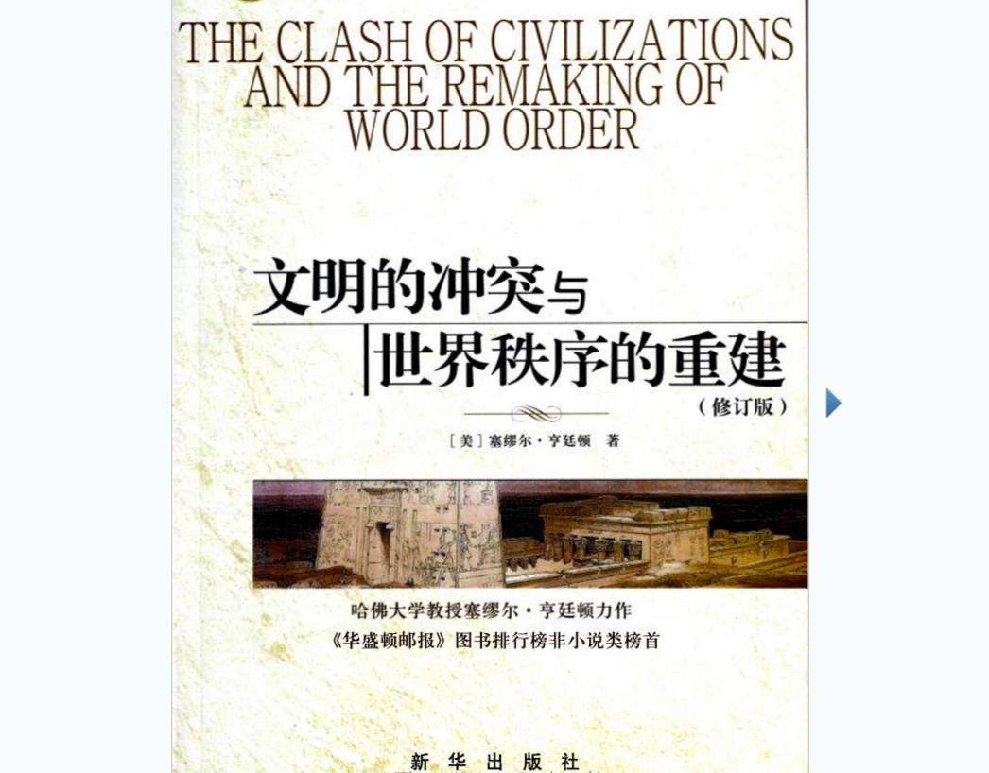

Slide 32


Slide 33


Slide 34


Slide 35


Slide 36


Slide 37
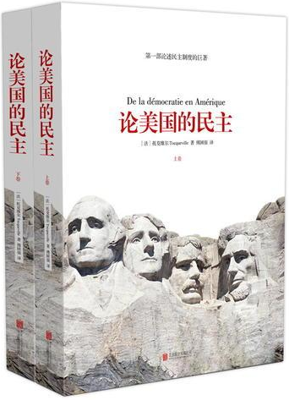

Slide 38


Slide 39


Slide 40


Slide 41


Slide 42

四、问答环节

Slide 43
课后作业：
请全班同学预习讲义第三部分
第一节：《尼布楚与近代中国》
第二节：现代化在中国的传播与认识
请第3组准备第一节的导读，并在下周三前完成PPT。
请所有同学最晚于本周日之前完成书目选择登记。自主选择写作书目的同学请将选择理由形成文字材料私信与我。

